Slide 1
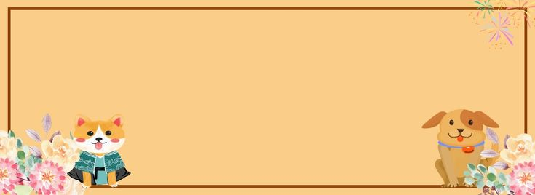

UỶ BAN NHÂN DÂN QUÂN LONG BIÊN
TRƯỜNG MẦM NON HOA HƯỚNG DƯƠNG
HOẠT ĐỘNG KHÁM PHÁ
Đề tài: Chăm sóc bảo vệ động vật
Lứa tuổi: 4-5 tuổi
Giáo viên : Hà Thị Thanh Hoài

Slide 2

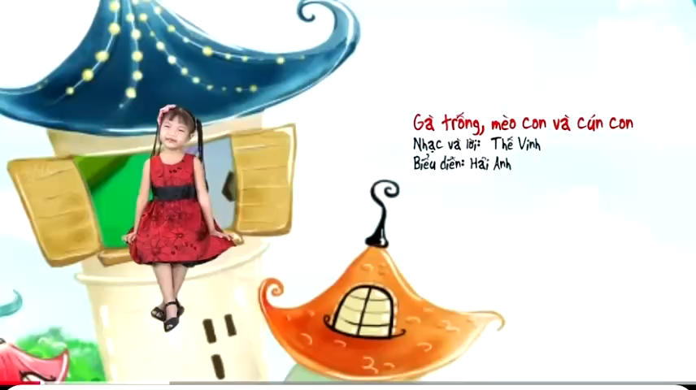
Bài hát : Gà trống ,mèo con và cún con

Slide 3
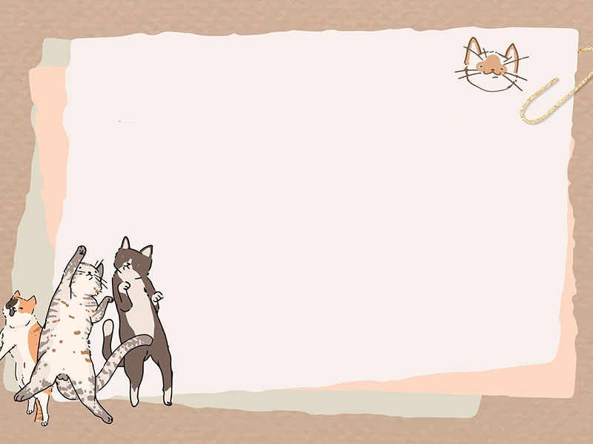
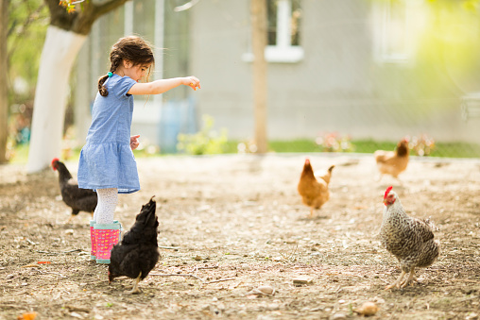
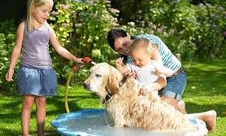
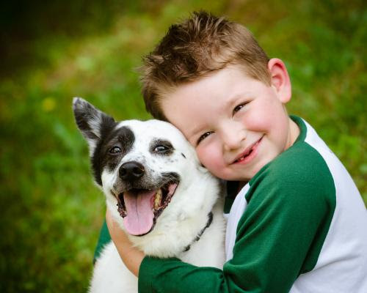
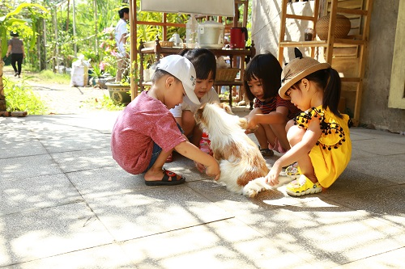

Slide 4
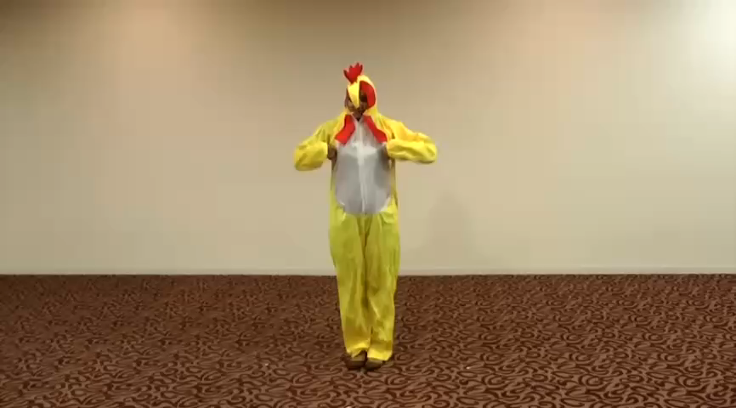

Slide 5
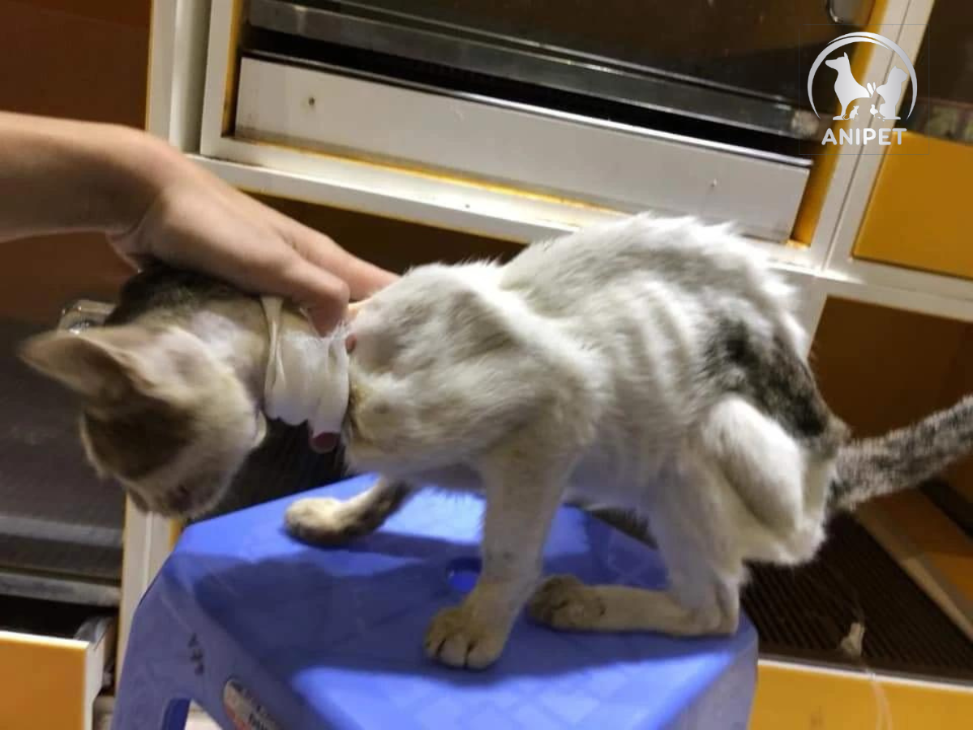
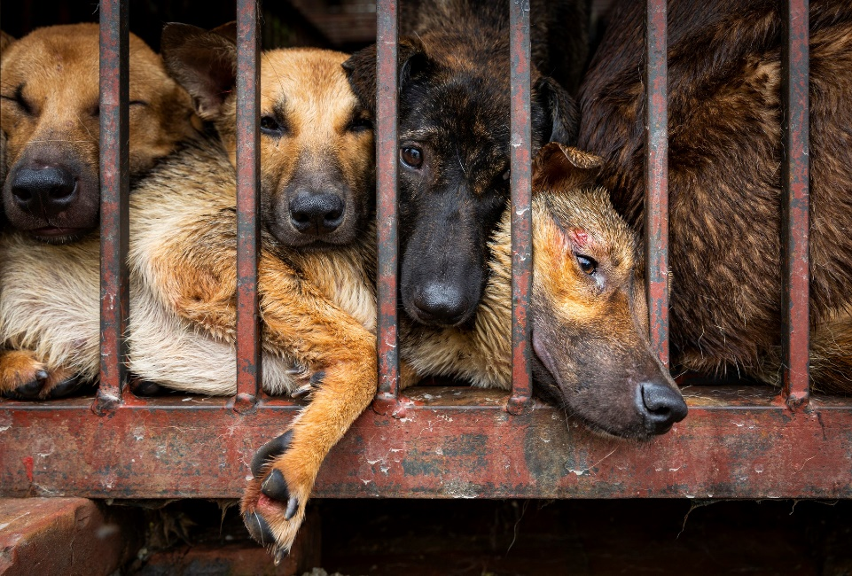
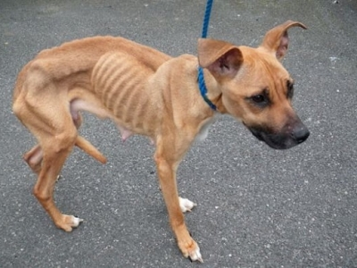
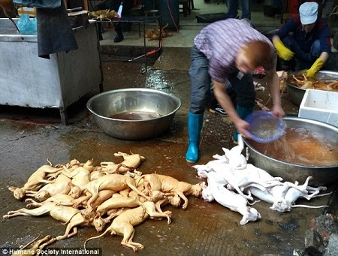
Nếu không có bàn tay chăm sóc của con người thì các con vật sẽ ra sao

Slide 6
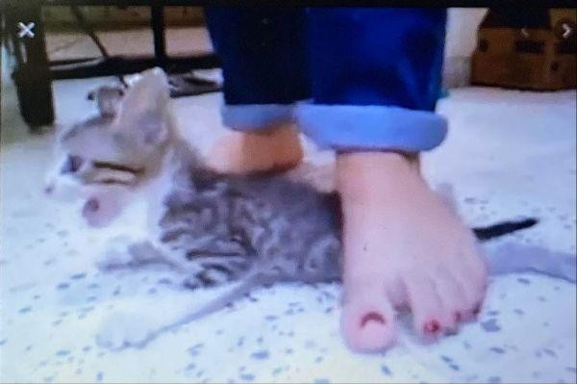
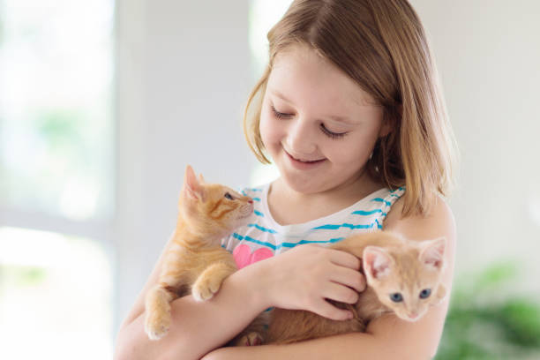
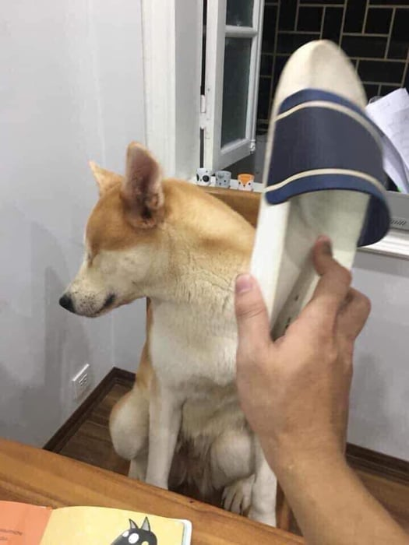
x
  x

